Slide 1

宇通生产工艺及精益生产介绍
信息分类 | 培训课件 | 涉密等级 | 内部公开
责任机构 | 生产处 | 负 责 人 | 李照杰
起草人 | 许冰彦 | 创建时间 | 2017年5月
授权范围 | 宇通集团全体员工 | 涉密截止时间 | 2018年5月

Slide 2
目录
第一部分 生产体系概述及价值介绍
第二部分 宇通生产体系介绍
第三部分 精益生产介绍

Slide 3
目录
第一部分 生产体系概述及价值介绍
1.1 生产体系概述
1.2 客车行业特点及生产竞争力介绍

Slide 4
1.1 生产体系概述（1/2）
制造业组织架构
一个全价值链的制造业企业，其核心的组织结构主要由产—供—研—销四大体系构成。
生产
供应链
研发
销售
研发：产品的设计及开发
供应链：供应商寻源与管理、原材料与配件采购、物流、仓储管理等
生产：通过组织人员、设备，将原材料转化为客户需求的产品
销售：产品销售及客户管理
Notes:
并不是所有企业都有产供研销的职能，比如有的代工企业只负责生产，并不需要研发自己的产品，也不需要考虑产品的销售工作；
比如服务行业，通过提供服务来创造价值的，如快递公司等，就不存在研发、生产过程；

Slide 5
1.1 生产体系概述（2/2）
生产体系价值功能
生产体系是企业中直接产生价值的功能模块，通过对原材料的加工过程实现增值。
投入
过程
产出
合格的产品
正确的数量
准时的供货
具竞争力的价格
人力
设备
时间
场地
物料
最少的

Slide 6
目录
第一部分 生产体系概述及价值介绍
1.1 生产体系概述
1.2 客车行业特点及生产竞争力介绍

Slide 7
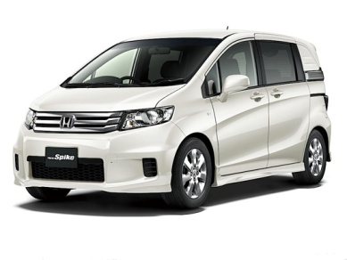
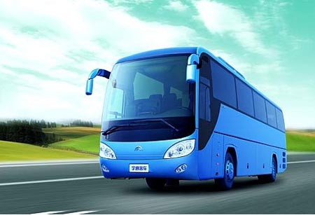
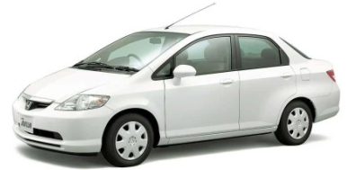
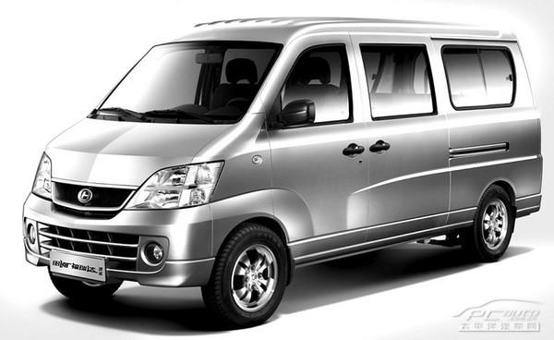
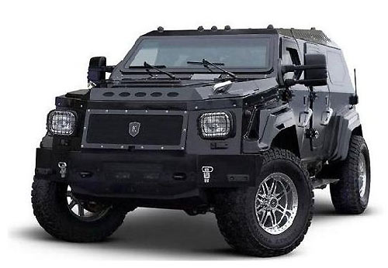
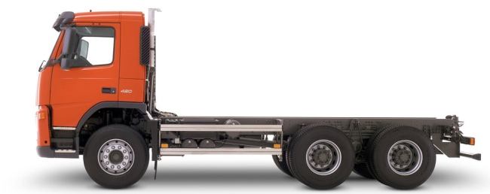
1.2 客车行业特点及生产竞争力介绍（1/7）
行业概览
客车行业作为商用车的一个分支，是汽车产业的重要组成部分
汽车产业
乘用车
商用车
轿车
SUV
MPV
货车
客车
微客

Slide 8
1.2 客车行业特点及生产竞争力介绍（2/7）
客车行业生产特点（1/4）
一、客车构成：发动机、底盘、车身和电器。
二、客车行业特点： 1、多品种； 2、小批量； 3、定制化； 4、订单式生产；
5、季节性波动。

Slide 9
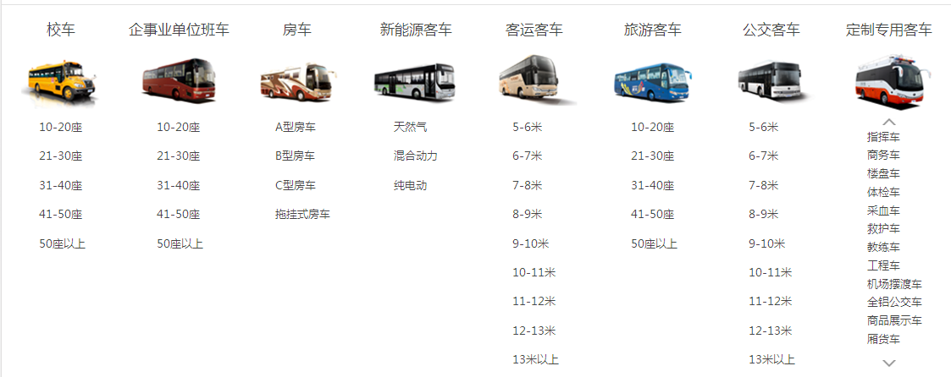
1.2 客车行业特点及生产竞争力介绍（3/7）
客车行业生产特点（2/4）
多品种
客车分为多个领域，各领域包括几十至几百种车型。

Slide 10
1.2 客车行业特点及生产竞争力介绍（4/7）
客车行业生产特点（3/4）
小批量
2011年至2015年，公司分别实现产量46688台、51688台、56068、61398、64003台，但单车型平均产量不足200台，单订单平均销量3台左右

Slide 11
1.2 客车行业特点及生产竞争力介绍（5/7）
客车行业生产特点（4/4）
定制化
整车配置可选（发动机、变速箱、座椅、玻璃……）
部分物资可指定厂家或自带（空调、轮胎、公交扶手、座椅、喇叭、电视…… ）
订单式生产
乘用车：先产后卖
客 车：先卖后产
2011年—2015年各月产量趋势
季节性波动
明显的淡旺季区分
每年客运高峰期（五一、十一、春节前）是市场的高峰期

Slide 12
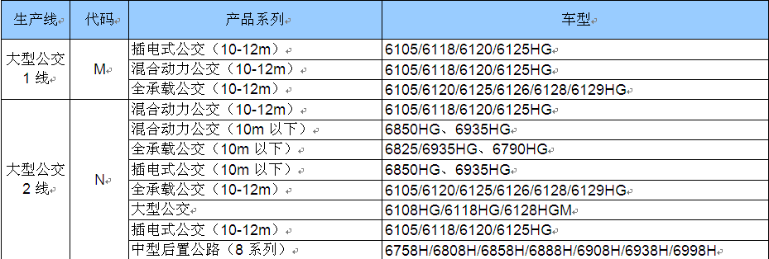
1.2 客车行业特点及生产竞争力介绍（6/7）
宇通生产体系在行业中的竞争力（1/2）
生产柔性优势
单一生产线可适应多品种产品生产
生产周期优势
日均300台的能力可减少订单排队时间
较为顺畅的生产过程及明确的节拍概念保证生产周期远短于国内行业对手

Slide 13
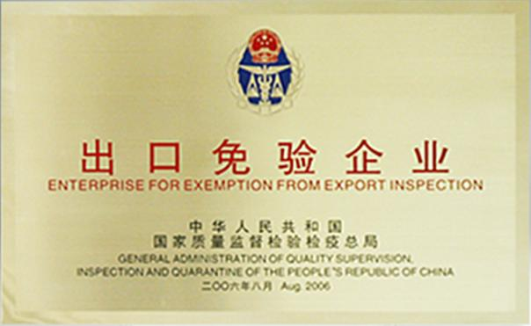
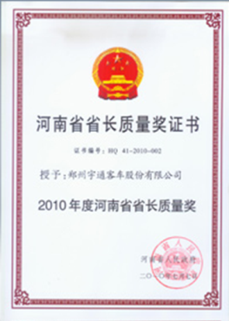
1.2 客车行业特点及生产竞争力介绍（7/7）
宇通生产体系在行业中的竞争力（2/2）
产品质量优势
先进工艺保障：领先的电泳防腐技术、自动喷漆技术等
先进的整车检测线及道路模拟实验
质量管理体系保障：全工艺路线的质量控制和管理（设计端的质量控制，生产各环节的过程质量管理以及针对后端市场反馈的质量问题改善）

Slide 14
目录
第二部分 宇通生产体系介绍
2.1 宇通生产体系愿景及使命介绍
2.2 宇通生产体系组织结构及功能介绍

Slide 15
2.1 宇通生产体系愿景及使命介绍
使命：
生产职能是产品实现的工程师，以精益为核心思想，围绕“高质量、准交付、低成本、高效率”的目标，系统提升客车的生产制造能力，支撑公司五条主线战略目标的实现。
愿景：
到2016年生产体系将在：
核心业务：生产过程质量、效率、成本、交付四大核心业务达到国际客车先进水平，初步向乘用车制造过程看齐；
组织能力：建立规范化的核心管理要素，运营基础逐步完善，组织自主高效运转，干部队伍能力强，员工具有持续改善的意识，有能力和意愿开展工作、发现并改进问题，精益思想、原则方法、工具充分融入到体系组织能力建设中，精益管理接近国际水平。

Slide 16
目录
第二部分 宇通生产体系介绍
2.1 宇通生产体系愿景及使命介绍
2.2 宇通生产体系组织结构及功能介绍

Slide 17
2.2 宇通生产体系组织结构及功能介绍(1/13)
组织架构
一个体系、两个厂区，包括两个职能部门、十六个车间、十六条物理生产线
生产体系
十八里河厂区
新能源厂区
制件一车间
底盘一车间
涂装一车间
焊 装二车间
承装二车间
标准化一车间
六车间
维修车间
生产处
生产人力资源部
制件二车间
底盘二车间
涂装二车间
焊 装三车间
焊 装五车间
承装三车间
承装五车间
标准化二车间

Slide 18
2.2 宇通生产体系组织结构及功能介绍(2/13)
十八里河厂区车间与产线对应关系
标准化一车间
六车间
焊装二车间
制件一车间
A线
B线
C线
F线
G线
H线
U线
R线
焊装
涂装一车间
A线
B线
C线
F线
G线
H线
U线
R线
底盘一车间
承装
承装二车间

Slide 19
2.2 宇通生产体系组织结构及功能介绍(3/13)
新能源厂区车间与产线对应关系
标准化二车间
焊装三车间
焊装五车间
制件二车间
W线
Y线
Q线
M线
N线
P线
X线
V线
焊装
涂装二车间
W线
Y线
Q线
M线
N线
P线
X线
V线
底盘二车间
承装
承装三车间
承装五车间
Notes:
十八里河制件一车间、涂装一车间、底盘一车间负责十八里河所有生产线的半成品生产、车身喷涂防腐处理以及底盘生产；
新能源类似。

Slide 20
2.2 宇通生产体系组织结构及功能介绍(4/13)
十八里河厂区平面图
成品车库
交车
底盘一车间
承装二车间
焊装二车间
制件一车间
六车间焊装
标一车间焊装
六车间承装
涂装一车间
标一车间承装
20
Notes:
主要介绍整体布局以及大工序的物流路线

Slide 21
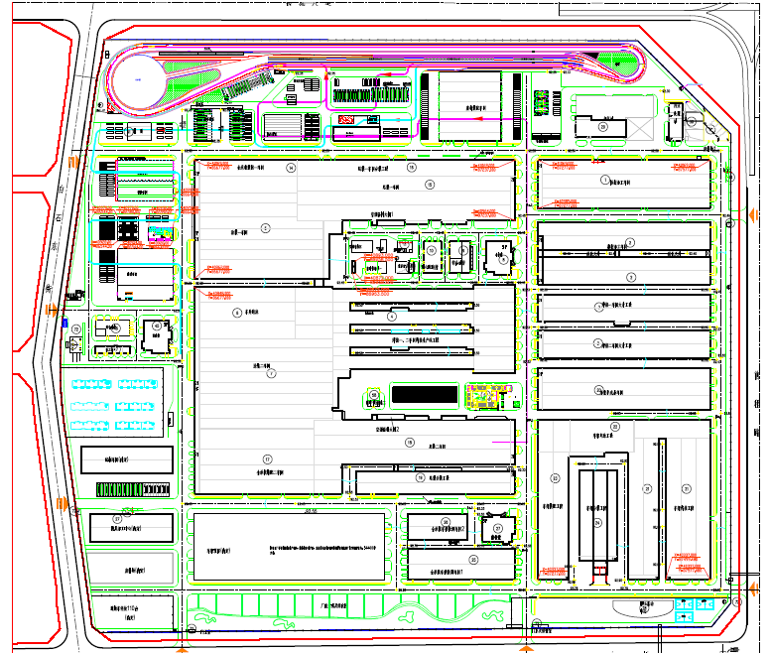
2.2 宇通生产体系组织结构及功能介绍(5/13)
新能源厂区平面图
宇通客车新能源厂区平面图
承装三车间
制件二车间
焊装三车间
焊装五车间
涂装二车间
标准化二车间
承装五车间
底盘二车间
21

Slide 22
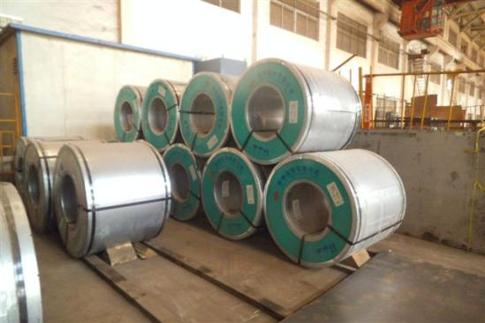
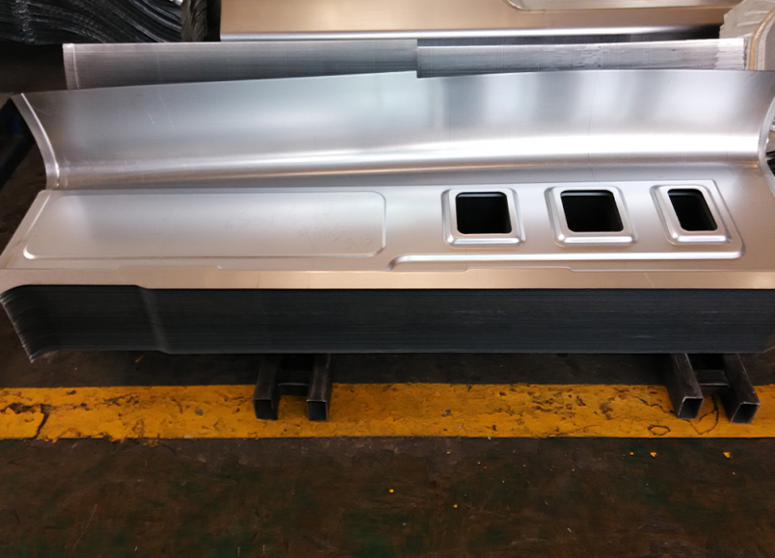
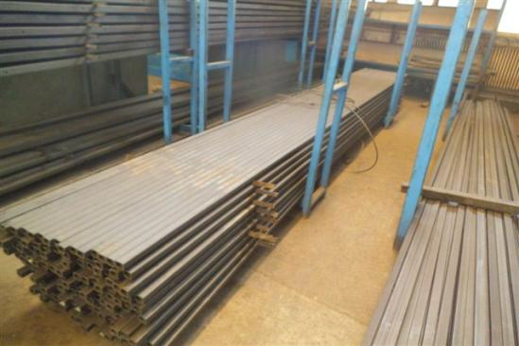
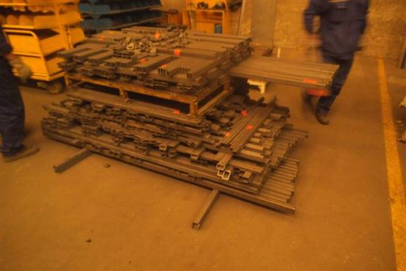
2.2 宇通生产体系组织结构及功能介绍(6/13)
制件车间：进行下料、机加工、冲压、焊接、表面处理等操作，制作出下道工序需要的半成品

Slide 23
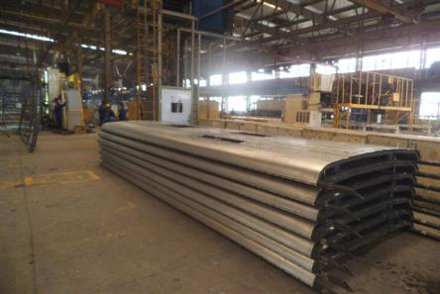
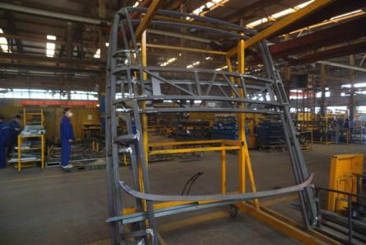
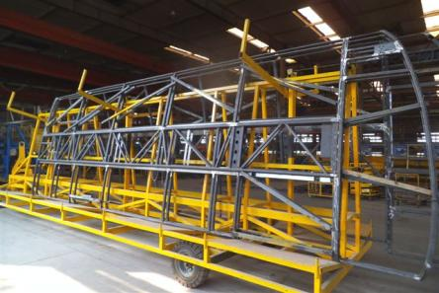
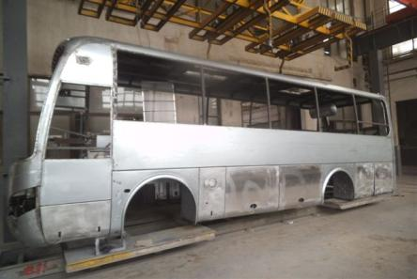
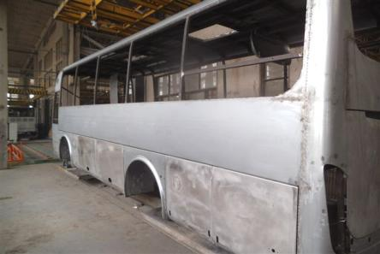
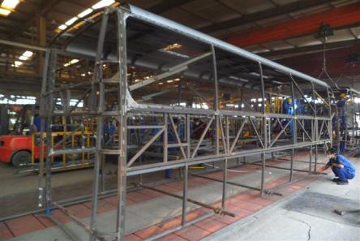
2.2 宇通生产体系组织结构及功能介绍(7/13)
焊装车间：车身的骨架、蒙皮焊接
大顶
前后围
左右侧围
完工
骨架蒙皮焊接
合装

Slide 24
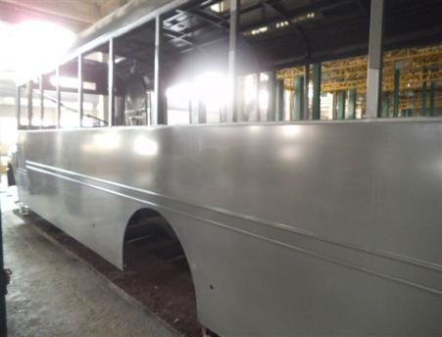
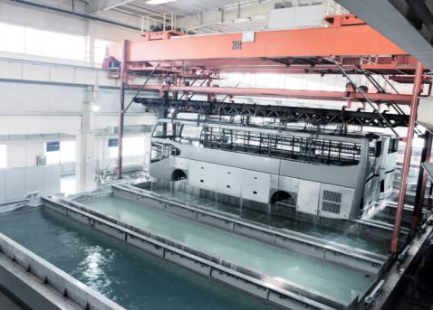
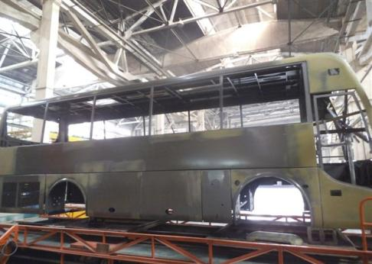
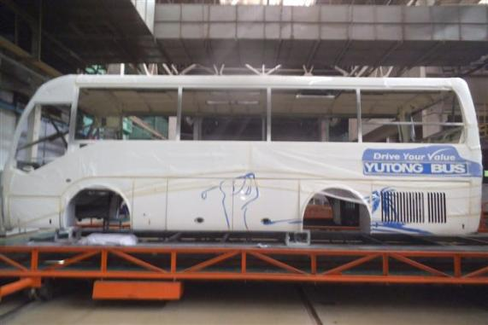
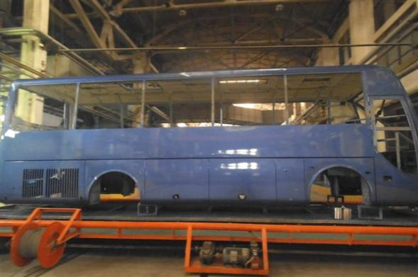
2.2 宇通生产体系组织结构及功能介绍(8/13)
涂装车间：对车身进行前处理、电泳、底涂、喷漆、彩条美化等
前处理
电泳
刮原子灰
彩条
中涂、面漆

Slide 25
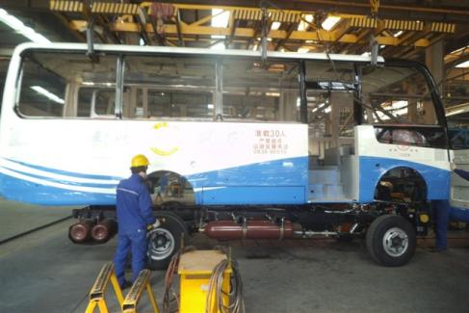
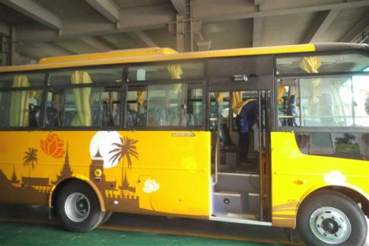
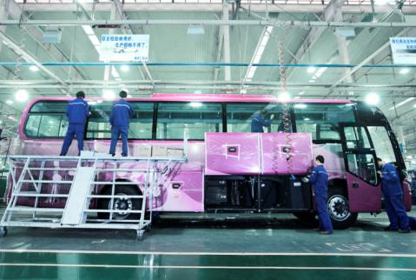
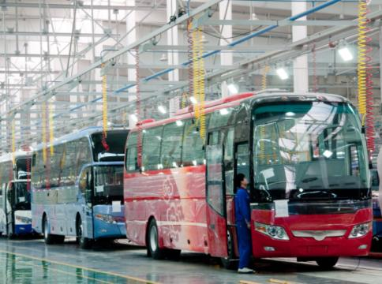
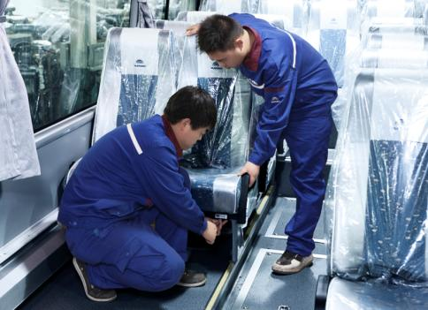
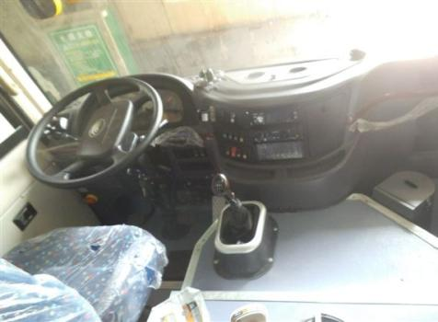
2.2 宇通生产体系组织结构及功能介绍(9/13)
承装车间：连接车身和底盘，完成客车内外饰的装配，性能调试
吊装
空调、地板
边窗
完工
座椅
内饰、外饰

Slide 26
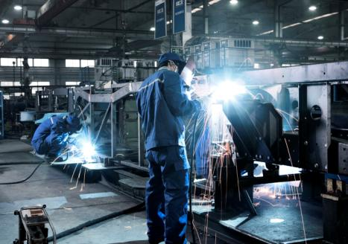
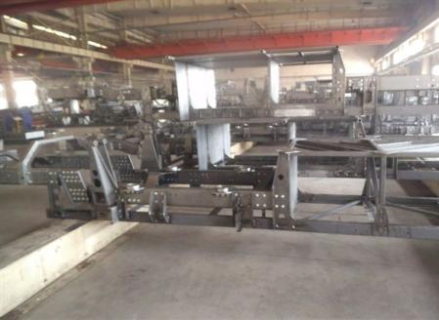
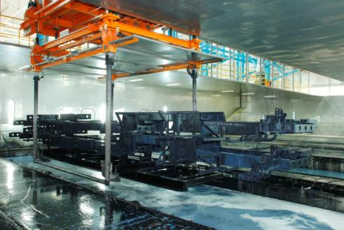
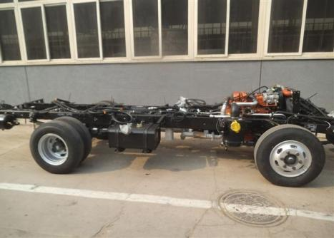
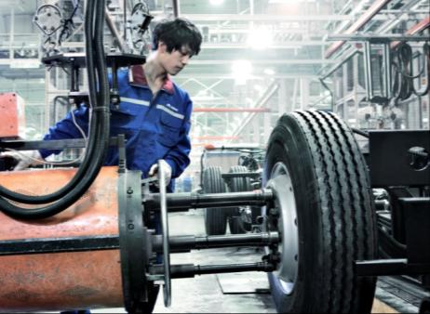
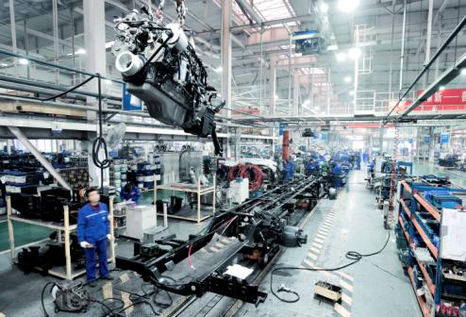
2.2 宇通生产体系组织结构及功能介绍(10/13)
底盘车间：底盘半成品制作、车架组焊、车架电泳、车架装配以及全承装车型装配
半成品制作
车架组焊
电泳
完工
轮胎
管路、车桥、发动机

Slide 27
2.2 宇通生产体系组织结构及功能介绍(11/13)
维修车间：生产系统的机械师
业务职责
各部门设备机械维修、维护、安装调试
工艺处、质检处、仓储处及各职能部门的电气安装、维护、维修
公司上下水、蒸汽、压缩空气管网维修
公司生产、生活热水、蒸汽供应
公司生产、生活电力分配供应
公司生产、生活用水供应
公司生产用压缩空气供应
公司生产、生活污水处理使其达标排放
设备安装、维修、预防性维护
生产、生活基础设施供应

Slide 28
2.2 宇通生产体系组织结构及功能介绍(12/13)
生产处
生产管理模块
综合规划模块
精益推进办公室
质量技术模块
工时管理模块
废料管理模块
生产管理能力提升项目组
根本任务是保障工厂运营目标持续达成，支撑体系战略落地
逐步建立科学的生产运营管理体系，提升科学管理水平
提升生产战略绩效、生产计划运作、生产质量工艺、工时管理体系、精益管理体系，以及其它基础管理等方面的专业能力。

Slide 29
2.2 宇通生产体系组织结构及功能介绍(13/13)
生产人力资源部
薪酬管理
招聘管理
绩效管理
培训发展
员工关系
体系人力资源政策制定，人员定编管理与招聘支持。
干部和员工的绩效管理，员工发展通道的建立和培训培养，推进干部任职资格的认证与能力提升，支撑体系人员专业能力提升和队伍建设。
保证员工稳定和人工费用的有效控制。

Slide 30
目录
第三部分 精益生产介绍
3.1 精益生产概述

Slide 31
3.1 精益生产概述（1/3）
什么是精益？
肥皂厂的故事
联合利华引进了一条香皂包装生产线，结果发现这条生产线有个缺陷：常常会有盒子里没有装入香皂。总不能把空盒子卖给客户啊，于是他们请了一个学自动化的博士后设计了一个方案来分拣空的香皂盒。博士后拉起了一个十几人的科研攻关小组，综合采用了机械、微电子、自动化、红外线探测等技术，花了十几万，成功解决了问题。每当生产线上有空香皂盒通过，两旁的探测器会检测到，并且驱动一只机器手臂把空香皂盒推走。
南方有个乡镇企业也买了同样一条生产线，老板发现同样的问题后大为发火，找了生产线的组长说“你想办法把这事搞定，搞不定你走人”（故事中的管理人员有点简单粗暴，宇通强烈反对这种管理方式），结果两天后，这个组长就想出了办法：他在生产线旁边放了台电风扇猛吹，空盒子自然就被吹走了。

Slide 32
3.1 精益生产概述（2/3）
精益生产=Lean Production（简称LP）
以最少的投入满足客户的需求，并获取最大的回报。
精益生产的核心在于消除浪费
通过不断消除企业各种过程中的浪费，提高质量、减少库存、缩短时间，为企业带来最大的回报；
目前世界上公认最有效的管理系统；
一个解决问题、持续改善的长征。

Slide 33

3.1 精益生产概述（3/3）
精益屋
目标：最高的质量 – 最低的成本 – 最短的交付期
通过减少浪费来缩短生产流程
及时生产
正确的部件
准确的时间
精确的数量
自働化
内建的质量
机器自动停机
固定工位停止生产
差错预防
可视化管理
人员及机器的工作分开
异常情况下停止生产
连续流生产
拉动生产
节拍时间
均衡化 标准化作业 改善
相互信任为基础; 员工培训发展 经过验证的产品及生产工序
系统稳定性 供应商的积极参与
Notes:
精益屋的模型，从屋顶（目标开始讲），精益的目标是追求高质量、低成本、短交付；实现的主要手段就是减少浪费来缩短生产流程。
其次讲两大支柱：及时生产和自働化
及时生产：在准确的时间（不早不晚）、提供精确数量（不多不少）的正确的部件给客户。
自働化：强调质量内建，在设计阶段和生产过程中实现质量的控制，而不是通过检查，修补来保证质量。
最后讲地基（基础）：均衡化、标准化和不断的改善活动

Slide 34

寄语：
新的起点，新的开始，愿您在宇通发展道路上书写辉煌的篇章！
谢谢大家！欢迎交流！

